Slide 1
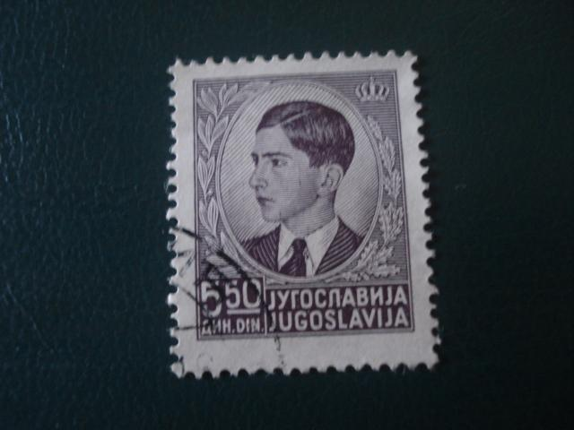
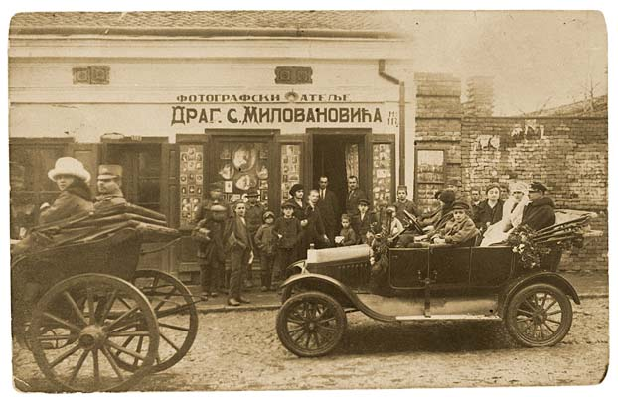
2. МСП И ЊИХОВО МЕСТО У СТАРОЈ ЈУГОСЛАВИЈИ
Мала предузећа из домена лаке прерађивачке индустрије
Занатство
Домаћа радиност
Мала (сутна) приватна трговина са разгранатом мрежом трговина и радњи (дућани)

Slide 2
Табела 11. Капацитети и развој индустрије старе Југославије
у периоду 1918 - 1938. година
Година |  |  |  | Базни индекси 1918 =100
 | Број предузећа | Број рад. Места | Погонска снага | Број предузећа | Број рад. места | Погонска снага
1 | 2 | 3 | 4 | 5 | 6 | 7
1918 | 1.855 | 175.417 | 618.369 | 100,0 | 100,0 | 100,0
1923 | 2.506 | 241.355 | 738.017 | 135,1 | 137,6 | 119,3
1928 | 3.038 | 278.613 | 782.373 | 163,7 | 158,8 | 126,5
1933 | 3.557 | 309.591 | 912.310 | 191,7 | 176,5 | 147,5
1938 | 4.527 | 300.613 | 871.155 | 229,5 | 171,4 | 140,8

Slide 3
Табела 12. Број малих индустријских предузећа, и број становника
за неке веће градове Србије у 1928 и 1929. години. [
Градови |  | Број становника по инд. пред.
 | Број становника у 000 | Број индустријских предузећа | По индустријском предузећу
1 | 2 | 3 | 4
Шабац | 14 | 1 | 14.000,0
Ча6ак | 8 | 5 | 1.600,0
Ужице | 10 | 5 | 2.000,0
Смедерево | 13 | 6 | 2.166,7
Ваљево | 11 | 19 | 578,9
Врање | 10 | 4 | 2.500,0
Зајечар | 12 | 7 | 1.714,3
Јагодина | 8,5 | 6 | 1.416,7
Књажевац | 5 | 3 | 1.000,0
Крагујевац | 30 | 6 | 5.000,0
Краљево | 8 | 3 | 2.666,7
Лесковац | 22 | 19 | 1.157,9
Неготин | 7 | 1 | 7.000,0
Ниш | 38 | 30 | 1.266,7
Параћин | 8 | 3 | 2.666,7
Пирот | 11,4 | 5 | 2.280,0
Пожаревац | 17 | 9 | 1.888,9
УКУПНО: | 232,9 | 134 | 1.738,1

Slide 4
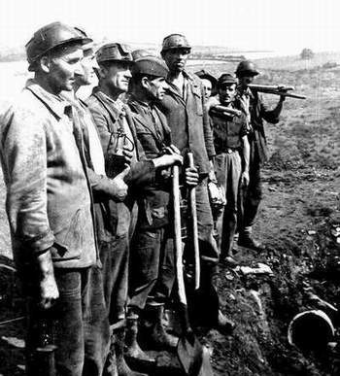
3. РАЗВОЈ МАЛЕ ПРИВРЕДЕ У ПЕРИОДУ ПОСЛЕ ДРУГОГ СВЕТСКОГ РАТА
ПЕРИОД АДМИНИСТРАТИВНО-ЦЕНТРАЛИСТИЧКОГ СИСТЕМА УПРАВЉАЊА (ОД ОСЛОБОЂЕЊА ЗЕМЉЕ 1945-26. ЈУНА 1950.
ПЕРИОД САМОУПРАВЉАЊА

Slide 5
АДМИНИСТРАТИВНО-ЦЕНТРАЛИСТИЧКО УПРАВЉАЊЕ
Државна својина над средствима за производњу
Државно управљање целокупним токовима друштвене репродукције
Запостављање улоге тржишта и деловања економских закона
Период индустријализације
Закон о аграрној реформи и колонизацији из 1945.
Закон о национализацији из 1946.
Закон о петогодишње плану развитка привреде ФНРЈ 47-51
Закон о самоуправљању 1950.
1953-65 инпознтни резултати
1965-1979 успоренији раст

Slide 6
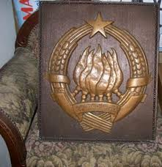
Закон о удруженом раду из 1974.
ООУР
СОУР
РЗ
ООУР мале привреде у друштвеном сектору
1985 – запослено у м.п. 500,000 људи 1/10 укупне запослености

Slide 7
Табела 13. Учешће ОУР мале привреде у целокупној друштвеној
привреди 70-тих година.
ВРСТА ПРИВРЕДЕ | Број ООУР-а | Број запослених | Укупан приход | Доходак
Друштвена привреда | 29.158 | 4.666.748 | 7.096.621 | 1.455.875
Мала привреда | 2.516 | 198.501 | 176.919 | 53.628
Учешће мале привреде у укупној друштвеној привреди | 8,6% | 4.3% | 2,5% | 3,7%

Slide 8
Табела 15. Број становника и занатских радњи за неке веће градове
Србије у 1928 и 1929. години
 |  | Број становника по занатској радњи
ГРАДОВИ | Број становника (у хиљадама) | Број занатских радњи |  | По занатској радњи
1 | 2 | 3 |  | 4
ШАБАЦ | 14 | 130 |  | 107,7
ЧАЧАК | 8 | 200 |  | 40,0
УЖИЦЕ | 10 | 180 |  | 55,6
СМЕДЕРЕВО | 13 | 300 |  | 43,3
ВАЉЕВО | 11 | 160 |  | 68,7
ВРАЊЕ | 10 | 260 |  | 38,5
ЗАЈЕЧАР | 12 | 90 |  | 133,3
ЈАГОДИНА | 8,5 | 82 |  | 103,7
КЊАЖЕВАЦ | 5 | 115 |  | 43,5
КРАГУЈЕВАЦ | 30 | 400 |  | 75,0
КРАЉЕВО | 8 | 70 |  | 114,3
ЛЕСКОВАЦ | 22 | 360 |  | 61,1
НЕГОТИН | 7 | 120 |  | 58,3
НИШ | 38 | 550 |  | 69,1
ПАРАЋИН | 8 | 100 |  | 80,0
ПИРОТ | 11,4 | 300 |  | 38,0
ПОЖАРЕВАЦ | 11,4 | 300 |  | 56,7
УКУПНО: | 232,9 | 3.717 | 62,7
[1] Наведено према: Милан Јеремић: Социјализам и мала привреда, Друштво економиста, Београд РО Центар Земун, Београд, 1986, стр. 139-142.

Slide 9
ДОМАЋА РАДИНОСТ КАО КОМПОНЕНТА МАЛОГ БИЗНИСА
Делатност на изради и доради предмета код којих преовлађује ручни рад-естетско обелеђје изражено изворном народном уметношћу
Центри домаће радиности: Сирогојно, Драгачево, Сјеница, призрен, Ћуприја.

Slide 10
ПЕРСПЕКТИВЕ РАЗВОЈА МСП ДАНАС
Глобална тенденција развоја МСП и предузетништва
Фактори који су успорили развој предузетништва и МСП у Србији
Уздизање рада до побожности- наше институције окренуте вештини ратовања
Сиромаштво и оскудица као антитеза богаћењу
Новац анатемисан као облик моћи- уместо да буде покретачсвих вредности
Држава као колективни предузетник
Директори друштвених предузећа – нови предузетници
Појединачни интереси влад. номенклатуре представљени су као општи

